Slide 1
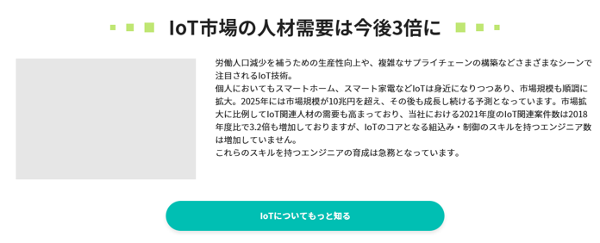
【概要】 iot_challenge/service/index.html

Slide 2
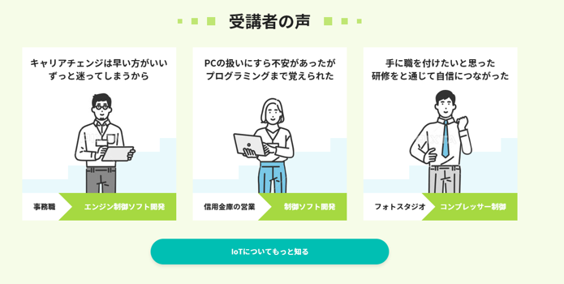
【概要】 iot_challenge/voice/index.html
ボタン文言修正
IoTについてもっと知る→事例をもっと見る

Slide 3
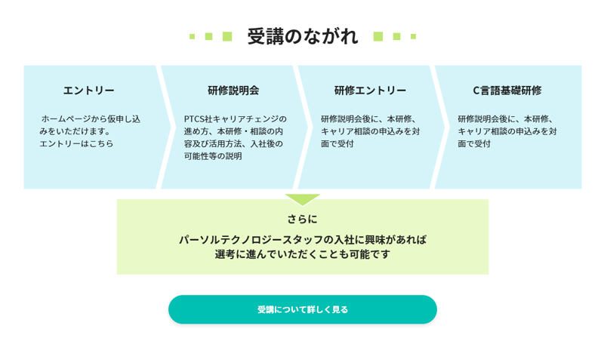
【概要】 iot_challenge/service/index.html

Slide 4
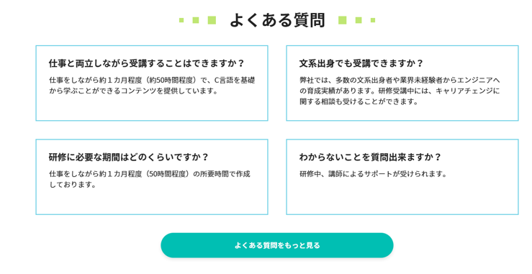
【概要】 iot_challenge/faq/index.html

Slide 5

【概要】 iot_challenge/contact/index.html

